Slide 1
(Ch 25) GraphViz Module
Table of Contents
What is GraphViz?
Graph Class and Digraph Class in GraphViz
Layout Engines in GraphViz
GraphViz Code Examples

Slide 2
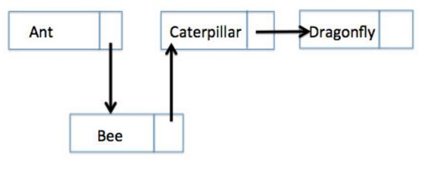
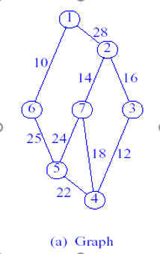
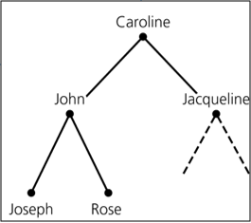
What If We Want to Draw Data Structures?
** Tkinter?

Slide 3
What is Graphviz?
Graph visualization is a way of representing structural information as diagrams of abstract graphs and networks
What is Graphviz?
Open source graph visualization software
www.graphviz.org
Originated from AT&T BellLab, 1991 (written in C)
Representing structural information as diagrams
Eg) Graphs and Networks
What is Graphviz module in Python?
Python Interface to Graphviz
Create, edit, and draw graphs using python to access the Graphviz

Slide 4


Books on Python GraphViz

Slide 5
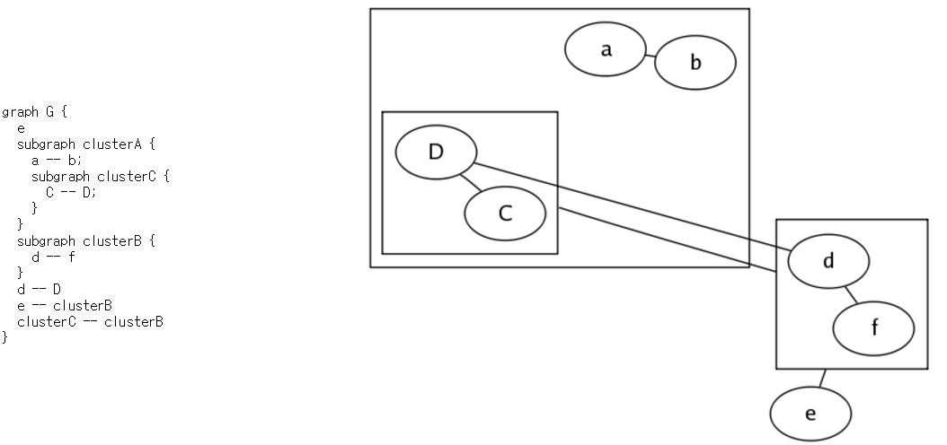
Graphviz DOT Languge
Graphviz has a graph description language named the DOT language
gv file 생성
ClusterC
ClusterA
ClusterB
그림 file 생성

Slide 6
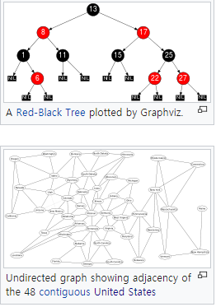
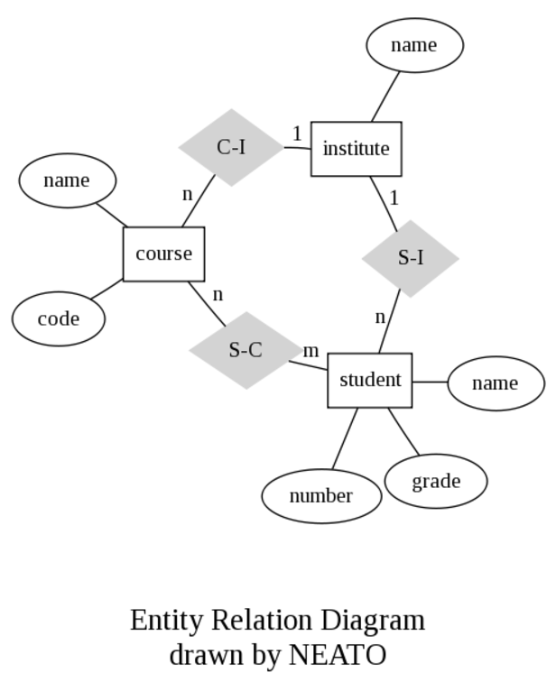
Graphviz Tools
Graphviz has a set of tools that can generate and/or process DOT files
Layout Engines: NEATO, FDP, TWOPI, CIRCO, etc….

Slide 7
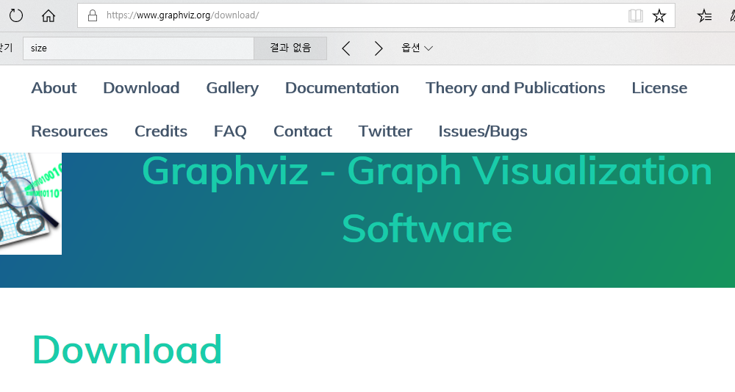
Graphviz Installation [1/3]
Graphviz download 링크 접속 (2018-03-06기준)
https://www.graphviz.org/download/

Slide 8
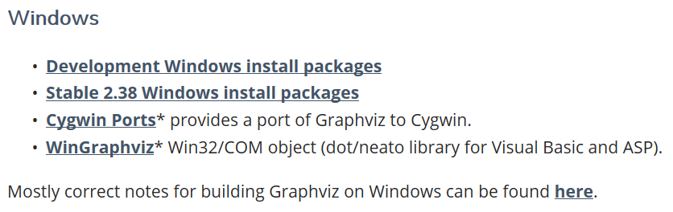
Graphviz Installation [2/3]
OS에 맞는 설치 파일 선택
Windows 기준 : Stable 2.38 Windows install packages 클릭

Slide 9
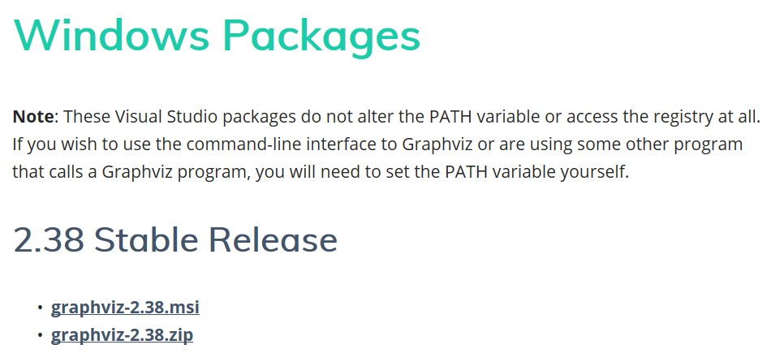
Graphviz Installation [3/3]
설치파일 다운로드 및 실행

Slide 10
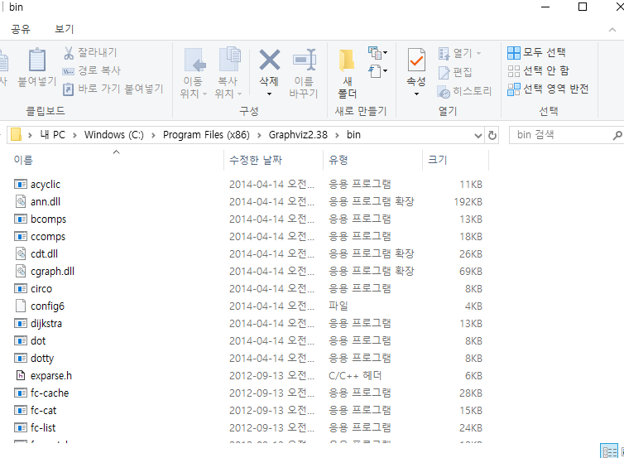
Graphviz 설치를 위한 환경 변수 설정 [1/3]
설치완료 후 폴더 경로 복사
기본경로: C:\Program Files (x86)\Graphviz2.38\bin

Slide 11
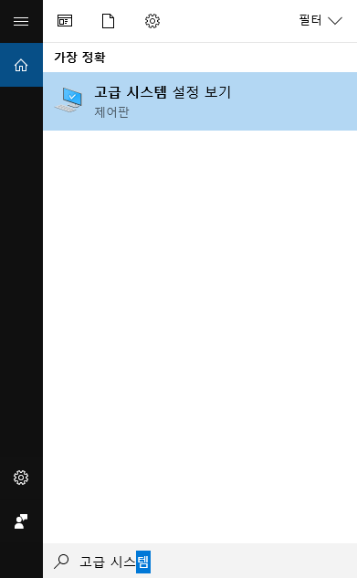
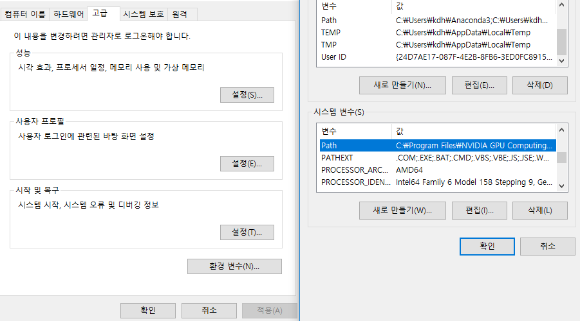
Graphviz 설치를 위한 환경 변수 설정 [2/3]
복사한 경로를 시스템 환경변수에 등록
Windows검색 – 고급 시스템 설정 보기 – 환경 변수 클릭
Path 더블클릭

Slide 12
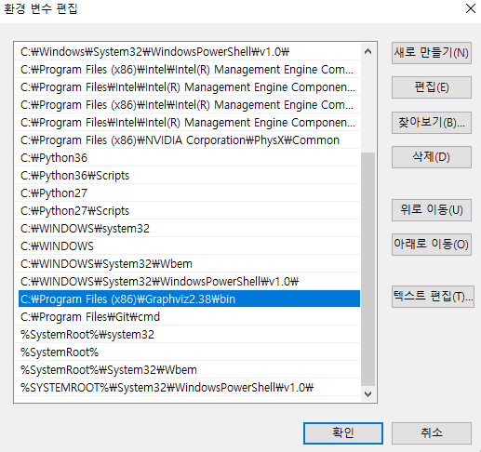
Graphviz 설치를 위한 환경 변수 설정 [3/3]
복사한 경로를 시스템 환경변수에 등록
새로만들기 클릭 – 복사한 경로 추가
확인 후 컴퓨터 재부팅!

Slide 13
Install “graphviz” module in Python
pip을 사용하여 graphviz 모듈을 파이썬에 설치
정상적으로 설치되었는지 import 확인

Slide 14
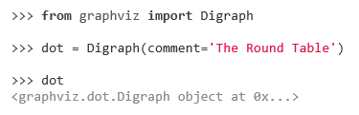
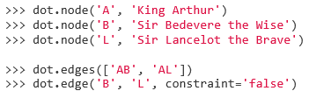
Graphviz Quick Example: GraphViz Code [1/4]
Create a Digraph object:
Add nodes and edges:
방향그래프 클래스 생성
노드 추가 (name, label)
A→B, A→L 인 edge들 추가
B →L 인 edge 하나 추가
constraint = True: directed edge의 source가 destination 보다 rank가 높게 취급

Slide 15
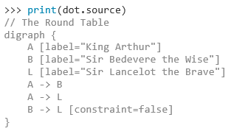
Graphviz Quick Example: gv file 생성 [2/4]
Check the generated DOT source code:
Save and render the source code : (with render( ) function)
‘file name’ +.gv file 생성됨 (dot language format)
‘file name’ +.gv + .pdf file 생성됨 (default : pdf )
source에 code가 누적
GV file is a document which includes descriptions about graphs and written using the DOT Language
True인 경우, 저장된 그림파일을 새 창으로 불러온다.
round-table.gv
dot source
round-table.gv.pdf

Slide 16
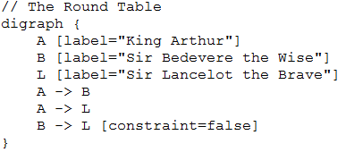

Graphviz Quick Example: pdf file 생성 [3/4]
round-table.gv
dot source
test-output/round-table.gv
Text Editor로 열 수 있음
test-output/round-table.gv.pdf
round-table.gv.pdf

Slide 17
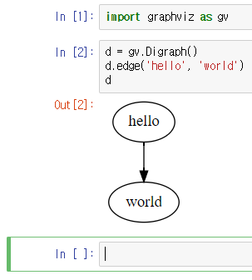
Graphviz Quick Example [4/4] Interworking with Jupyter Notebook
Can be displayed directly inside a Jupyter notebook
Ex) Displaying within the Jupyter notebook

Slide 18
Graphviz Module Function List
1. Graph, Digraph Class
1.1 graphviz.Graph() , graphviz.Digraph()
1.2 attr()
1.3 clear()
1.4 copy()
1.5 edge()
1.6 edges()
1.7 node()
1.8 pipe()
1.9 render()
1.10 save()
1.11 subgraph()
1.12 view()
2. Source Class
2.1 graphviz.source()
2.1 copy()
2.2 pipe()
2.3 render()
2.4 save()
2.5 view()
3. Low-level Functions
3.1 graphviz.render()
3.2 graphviz.pipe()
3.3 graphviz.view()
4. Other
4.1 graphviz.version()

Slide 19
(25) GraphViz Module
Table of Contents
What is GraphViz?
Graph Class and Digraph Class in GraphiViz
Layout Engines in GraphViz
GraphViz Code Examples

Slide 20
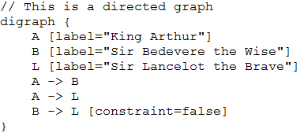
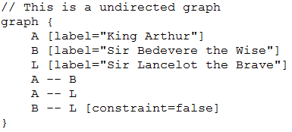
Graphviz Module: Graph, Digraph Class [1/2]
Graphviz module provides two classes
Graph Class: undirected graph
Digraph Class: directed graph
Graph and Digraph classes
Same API
Descriptions in the DOT language
graph1, graph2 object에 node( ), edge( ) 등을 적용
Digraph class – .gv file
Graph class – .gv file

Slide 21


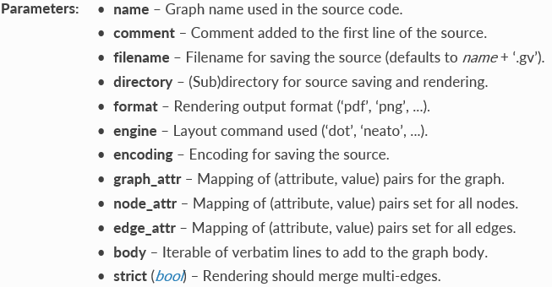
Graphviz Module: Graph, Digraph Class [2/2]
Dictionary

Slide 22

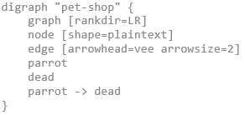

Graphviz Module: Styling Parameters
Changing the appearance of graph, nodes, and edges
Use the graph_attr, node_attr, and edge_attr arguments
모든 node에 적용
가능하면 Left to Right로 lay out
After creation, they can be edited on the graph object
pet-shop.gv
>>> ps.render(“test_out\pet-shop”, view = True)
ps source
pet-shop.gv.pdf
Attribute들
gv 파일
pdf 파일

Slide 23
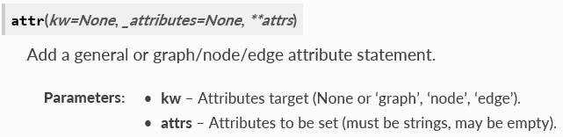

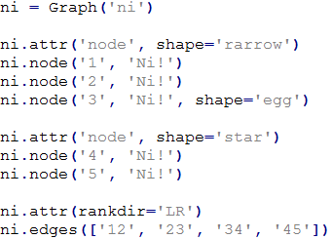
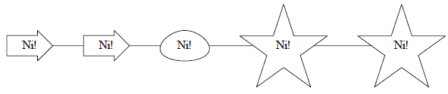
Graphviz Module: Functions of Graph & Digraph [1/7]
attr( ): To directly add attribute statements
Affecting all following graph, node, or edge items within the same (sub-)graph
Dictionary를 update해도 되고
GraphViz Code
Reset shape attr
그림 파일
ni.render(“test_out\drawing Ni”, view = True)

Slide 24
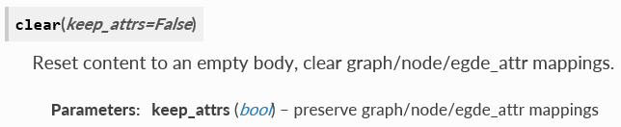
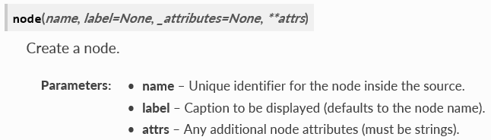
Graphviz Module: Functions of Graph & Digraph [2/7]

Slide 25
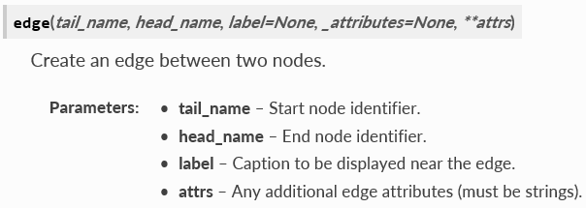
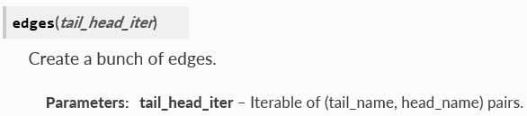
Graphviz Module: Functions of Graph & Digraph [3/7]

Slide 26
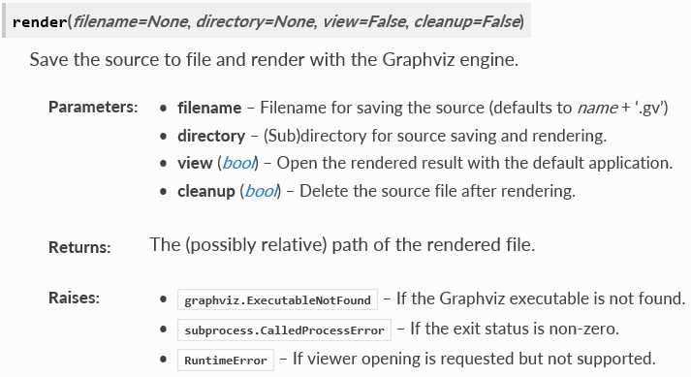
Graphviz Module: Functions of Graph & Digraph [4/7]

Slide 27
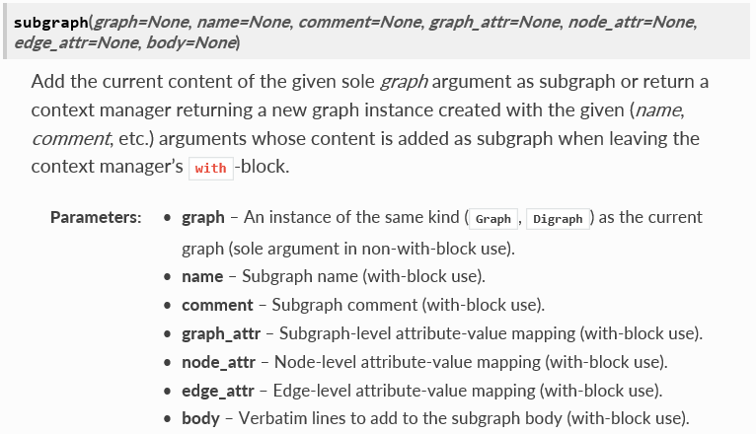
Graphviz Module: Functions of Graph & Digraph [5/7]
Subgraph() : Method for adding a subgraph to an instance [1/3]

Slide 28
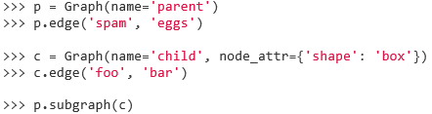

Graphviz Module: Functions of Graph & Digraph [6/7]
Subgraph() [2/3]
First usage option, with graph as the only argument :
Second usage, with a with-block (omitting the graph argument) :
>>> p.render(“test_out\parent”, view = True)

Slide 29
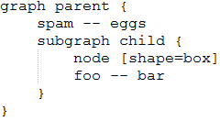
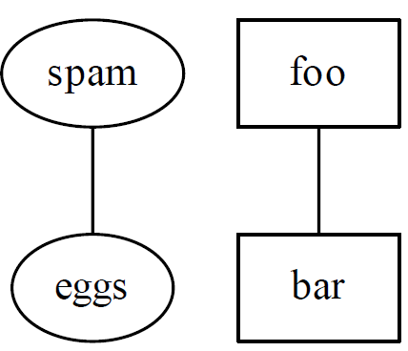
Graphviz Module: Functions of Graph & Digraph [7/7]
Subgraph() [3/3]
Both produce the same result :
>>> p.render(“test_out\parent”, view = True)
gv 파일
pdf 파일
parent
child

Slide 30



Graphviz Module: Attributes of Graph & Digraph Class
그래프 그림파일의 확장자를 변경할 수 있음 (default : pdf)
방법1
방법2
그래프를 그리는 레이아웃 엔진을 변경할 수 있음 (default : dot)
방법1
방법2

Slide 31
(25) GraphViz Module
Table of Contents
What is GraphViz?
Graph Class and Digraph Class in GraphiViz
Layout Engines in GraphViz
GraphViz Code Examples

Slide 32

Graphviz Layout Engines [1/6]
Dot : “Hierarchical" or layered drawings of directed graphs
Default tool to use if edges have directionality
Graph 또는 Digraph 클래스 생성 시, engine의 디폴트
>>> dot = Digraph(comment = ‘The Round Table’, engine = “dot”)

Slide 33
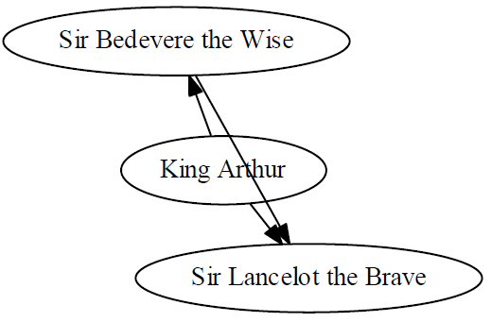
Graphviz Layout Engines [2/6]
Neato: “Spring model'' layouts
Default tool to use if the graph is not too large
>>> dot = Digraph(comment = ‘The Round Table’, engine = “neato”)

Slide 34
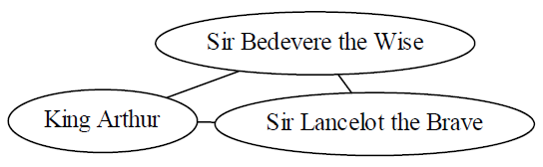
Graphviz Layout Engines [3/6]
fdp : “Spring model'' layouts similar to those of neato
Layout engine for undirected graphs
>>> dot = Digraph(comment = ‘The Round Table’, engine = “fdp”)

Slide 35
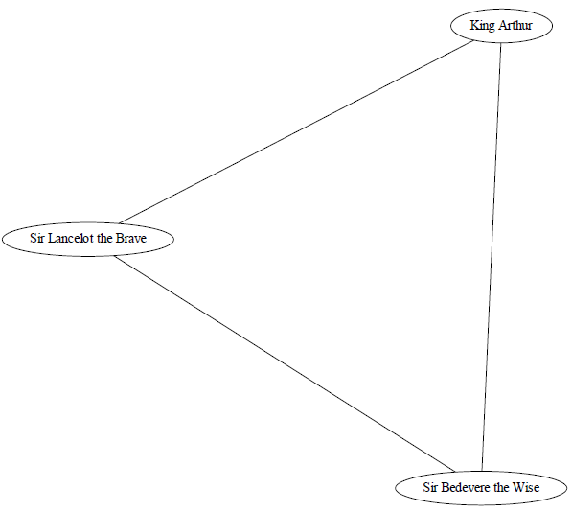
Graphviz Layout Engines [4/6]
sfdp : Layout engine for undirected graphs that scales to very large graphs (Multi-scale version of fdp for the layout of large graphs)
>>> dot = Digraph(comment = ‘The Round Table’, engine = “sfdp”)

Slide 36
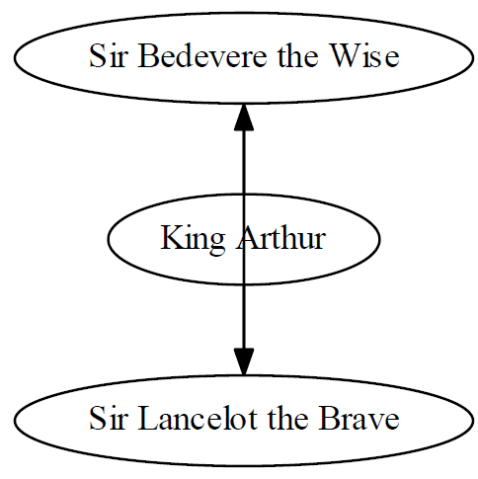
Graphviz Layout Engines [5/6]
twopi : For radial graph layout, after Graham Wills 97.
Nodes are placed on concentric circles depending their distance from a given root node
>>> dot = Digraph(comment = ‘The Round Table’, engine = “twopi”)

Slide 37
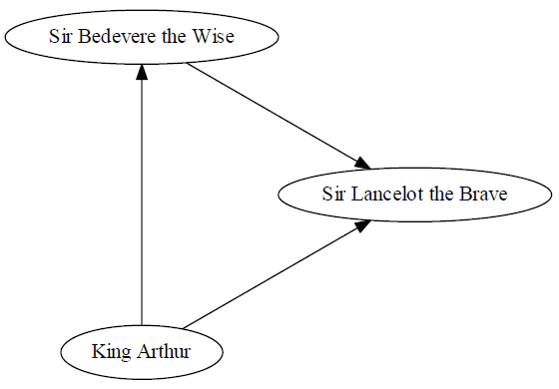
Graphviz Layout Engines [6/6]
circo: For circular graph layouts, after Six and Tollis 99, Kauffman and Wiese 02.
Suitable for certain diagrams of multiple cyclic structures, such as certain telecommunications networks
>>> dot = Digraph(comment = ‘The Round Table’, engine = “circo”)

Slide 38
(25) GraphViz Module
Table of Contents
What is GraphViz?
Graph Class and Digraph Class in GraphiViz
Layout Engines in GraphViz
GraphViz Code Examples

Slide 39
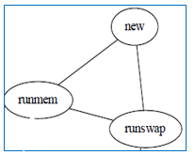
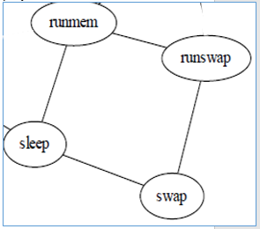
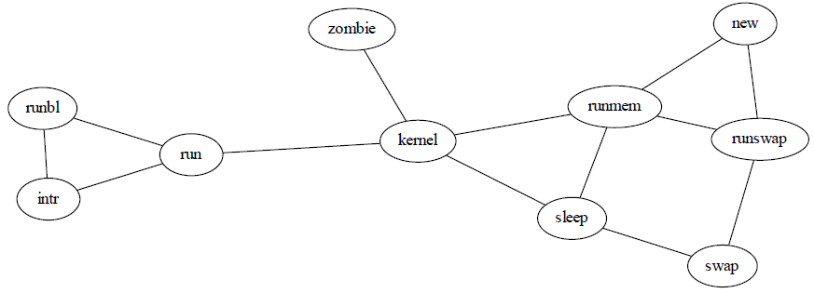
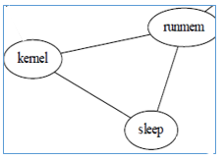
Graphviz – Code Example 1 [1/4]
10개 node로 구성된 Directed Graph를 그리려고 한다
Node는 업무Process를 표현하며 관련 node들과 edge들로 형성한다
업무의 이름들은: runswap, runmen, sleep, swap, numbl, intr, run, new, kernel, sleep
(runswap, runmen, sleep, swap) 4개의 업무들은 밀접하게 4각형 형성
(numbl, intr, run) 3개의 업무들은 밀접하게 삼각형을 형성
(new, runswap, runmen) 3개의 업무들은 밀접하게 삼각형을 형성
(kernel, sleep, runmen) 3개의 업무들은 밀접하게 삼각형을 형성
(kernel, zombie) 2개의 업무에 edge가 형성
(kernel, run) 2개의 업무에 edge가 형성

Slide 40
Interim Processes

Slide 41
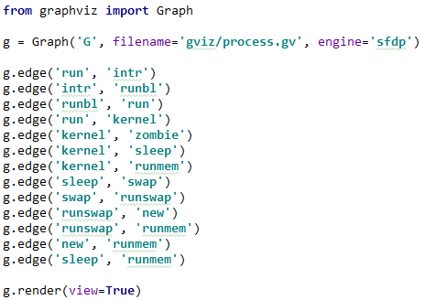
Graphviz – Code Example 1 [2/4]
GraphViz Code
process.gv
g
process.gv.pdf

Slide 42
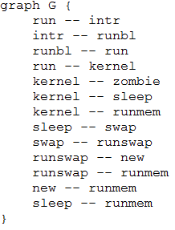
Graphviz – Code Example 1 [3/4]
process.gv 생성

Slide 43
Graphviz – Code Example 1 [4/4]
process.gv.pdf생성

Slide 44
Graphviz – Code Example 2 [1/4]
9개 node로 구성된 Finite State Machine을 그리려고 한다
Double Circle Node 는 4개이고, Label은 { LR_0, LR_3, LR_4, LR_8 }
Single Circle Node 는 5개이고, Label은 { LR_1, LR_2, LR_5, LR_6, LR_7 }
LR_0 에서 LR_1 로 상태변화가 있으려면 SS(S) 의 event가 있어야 한다
LR_0 에서 LR_2 로 상태변화가 있으려면 SS(B) 의 event가 있어야 한다
LR_1 에서 LR_3 로 상태변화가 있으려면 S($end) 의 event가 있어야 한다
LR_2 에서 LR_4 로 상태변화가 있으려면 S(A) 의 event가 있어야 한다
LR_2 에서 LR_5 로 상태변화가 있으려면 SS(a) 의 event가 있어야 한다
LR_2 에서 LR_6 로 상태변화가 있으려면 SS(b) 의 event가 있어야 한다
LR_6 에서 S(b) 의 event가 발생하면 LR_6 로 상태가 유지되다
LR_6 에서 LR_5 로 상태변화가 있으려면 S(a) 의 event가 있어야 한다
LR_5 에서 S(a) 의 event가 발생하면 LR_5 로 상태가 유지되다
LR_5 에서 LR_7 로 상태변화가 있으려면 S(b) 의 event가 있어야 한다
LR_7 에서 LR_5 로 상태변화가 있으려면 S(a) 의 event가 있어야 한다
LR_7 에서 LR_8 로 상태변화가 있으려면 S(b) 의 event가 있어야 한다
LR_8 에서 LR_5 로 상태변화가 있으려면 S(a) 의 event가 있어야 한다
LR_8 에서 LR_6 로 상태변화가 있으려면 S(b) 의 event가 있어야 한다

Slide 45
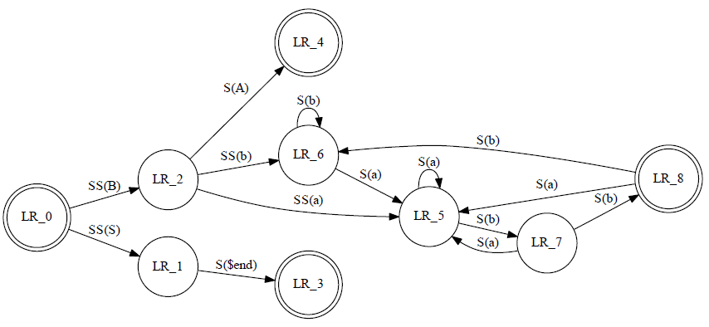
Interim Processes
Double Circle Node 는 4개이고, Label은 { LR_0, LR_3, LR_4, LR_8 }
Single Circle Node 는 5개이고, Label은 { LR_1, LR_2, LR_5, LR_6, LR_7 }
LR_0 에서 LR_1 로 상태변화가 있으려면 SS(S) 의 event가 있어야 한다
LR_0 에서 LR_2 로 상태변화가 있으려면 SS(B) 의 event가 있어야 한다
LR_1 에서 LR_3 로 상태변화가 있으려면 S($end) 의 event가 있어야 한다
LR_6 에서 S(b) 의 event가 발생하면 LR_6 로 상태가 유지되다

Slide 46
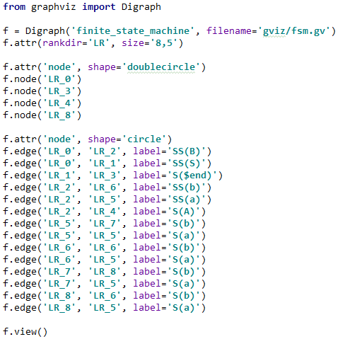
Graphviz – Code Example 2 [1/3]
Default engine (dot)
GraphVizCode
fsm.gv
f
fsm.gv.pdf

Slide 47
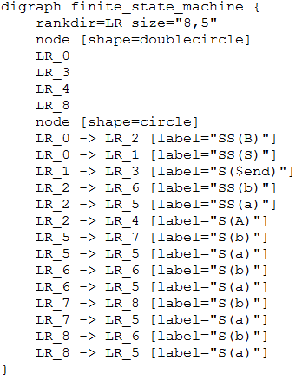
Graphviz – Code Example 2 [2/3]
fsm.gv 생성

Slide 48
Graphviz – Code Example 2 [3/3]
fsm.gv.pdf 생성

Slide 49
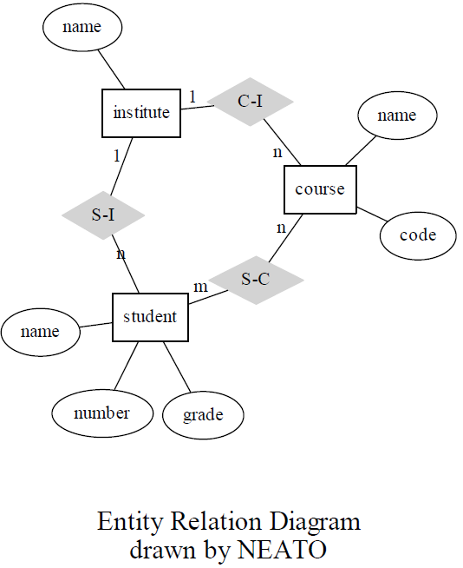
Graphviz – Code Example 3 [1/4]
아래의 내용을 반영한 Entity-Relationship Diagram을 그리려고 한다
Institute, Course, Student 3개의 Entity가 있다
Institute Entity 는 {name} attribute 를 가진다
Course Entity 는 {name, code} attribute 를 가진다
Student Entity 는 {name, number, grade} attribute 를 가진다
S-I 는 1개 Institute에 여러명의 학생이 다닌다는 Relationship
C-I 는 1개 Institute에 여러과목이 강의된다는 Relationship
S-C 는 학생들은 여러과목을 수강한다는 Relationship

Slide 50
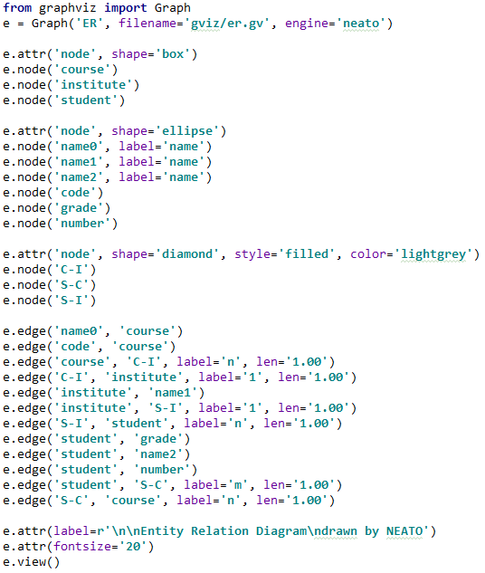
Graphviz – Code Example 3 [2/4]
GraphViz Code
er.gv
e
er.gv.pdf

Slide 51

Graphviz – Code Example 3 [3/4]
er.gv 생성

Slide 52
Graphviz – Code Example 3 [4/4]
er.gv.pdf 생성

Slide 53

Graphviz – Code Example 4 [1/4]
아래의 내용을 반영한 Binary Tree 를 그리려고 한다
모든 Node의 구성:
lst : pointer to left subtree
label
rst: pointer to right subtree
Root Node 는 label G
Node G: lst ➔ Node E, rst ➔ Node R
Node E: lst ➔ Node B, rst ➔ Node F
Node R: lst ➔ Node H, rst ➔ Node Y
Node B: lst ➔ Node A, rst ➔ Node C

Slide 54

Graphviz – Code Example 4 [2/4]
GrapViz Code
f0
f1
f2
btree.gv
g
btree.gv.pdf

Slide 55

Graphviz – Code Example 4 [3/4]
btree.gv 생성

Slide 56
Graphviz – Code Example 4 [4/4]
btree.gv.pdf 생성

Slide 57

Graphviz – Code Example 5 [1/3]
아래의 내용을 반영한 Tree 를 그리려고 한다
Node는 총 3개이며, 아래 그림과 같다
Struct1 node의 middle 에서 struct2를 pointing 한다
Struct1 node의 right 에서 struct3의 (c,d,e) 부분을 pointing 한다
struct1
struct3
left
middle
right
struct2
one
two

Slide 58

Graphviz – Code Example 5 [2/3]
Default engine (dot)
GraphViz Code
struct1
structs_revisted.gv
s
left
middle
right
structs_revisted.gv.pdf
f0
f1
f2
struct3
struct2
one
two
f0
f1
here

Slide 59


Graphviz – Code Example 5 [3/3]
structs_revisted.gv 생성
structs_revisted.gv.pdf 생성

Slide 60

Graphviz – Code Example 6 [1/4]
아래의 내용을 반영한 Graph 를 그리려고 한다
Cluster는 총 3개와 single node 1개가 아래 그림과 같다
Cluster A가 Cluster C를 포함한다
Cluster C 에서 Cluster B로 edge가 있다
Node e에서 Cluster B로 edge가 있다
Node d 에서 Node D로 edge가 있다

Slide 61


Graphviz – Code Example 6 [2/4]
GraphViz Code
Cluster A
Cluster C
The subgraph name needs to begin with 'cluster' (all lowercase).
So that Graphviz recognizes it as a special cluster subgraph

Slide 62

Graphviz – Code Example 6 [3/4]
fdpclust.gv 생성

Slide 63
Graphviz – Code Example 6 [4/4]
fdpclust.gv.pdf 생성
Cluster B
Cluster A
Cluster C

Slide 64
Graphviz – Code Example 7 [1/4]
아래의 내용을 반영한 Graph 를 그리려고 한다
Process 1 & Process 2가 병렬로 진행된다
Process 1은 a0, a1, a2, a3의 step으로 구성
Process 2는 b0, b1, b2, b3의 step으로 구성
Start node는 diamond로 그린다
End node는 rectangle로 그린다
Process1의 a1 step에서 process 2의 b3 step으로 directed edge가 있다
Process1의 a3 step에서 process 1의 a0 step으로 directed edge가 있다
Process2의 b2 step에서 process 1의 a3 step으로 directed edge가 있다
a0
b0
a1
b1
a2
b2
a3
b3
a0
b0
a1
b1
a2
b2
a3
b3

Slide 65



Graphviz – Code Example 7 [2/4]
Default engine (dot)
Cluster_0
Cluster_1
GraphViz Code

Slide 66

Graphviz – Code Example 7 [3/4]
cluster.gv 생성

Slide 67

Graphviz – Code Example 7 [4/4]
cluster.gv.pdf 생성

Slide 68

Graphviz Code Example 8 : Red Black Tree [1/4]
아래의 내용을 반영한 Binary Tree 를 그리려고 한다
모든 Circle Node의 구성: (Red or Black의 color)
Lst : pointer to left subtree
Label
Rst: pointer to right subtree
Root Node 는 Label 8
Node 8 (Red): lst ➔ Node 1, rst ➔ Node 11
Node 1 (Black): lst ➔ NIL, rst ➔ Node 6
Node 11 (Black): lst ➔ NIL, rst ➔ NIL
Node 6 (Red): lst ➔ NIL, rst ➔ NIL
Node NIL (Black) 은 작은 rectangle

Slide 69

Graphviz Code Example 8 : Red Black Tree [2/4]
Code
Notes:
축소버전

Slide 70

Graphviz Code Example 8 : Red Black Tree [3/4]
gv 파일

Slide 71
Graphviz Code Example 8 : Red Black Tree [4/4]
그림 파일

